Slide 1



צהלה וצה"ל
תוכנית תלת שנתית

Slide 2
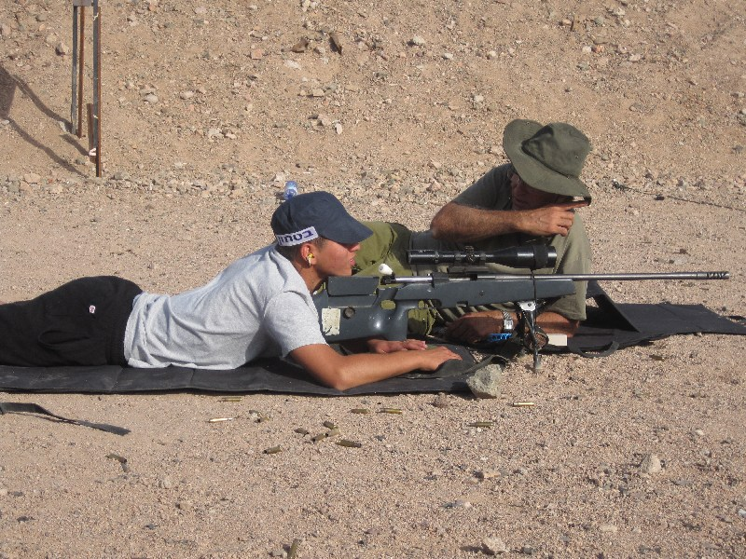
המטרה
שירות משמעותי לכל חניך וחניכה, בהתאם לנתוניו/ה האישיים.

Slide 3
איך?
ידע
כלים
מוטיבציה
גיוס לשירות משמעותי

Slide 4
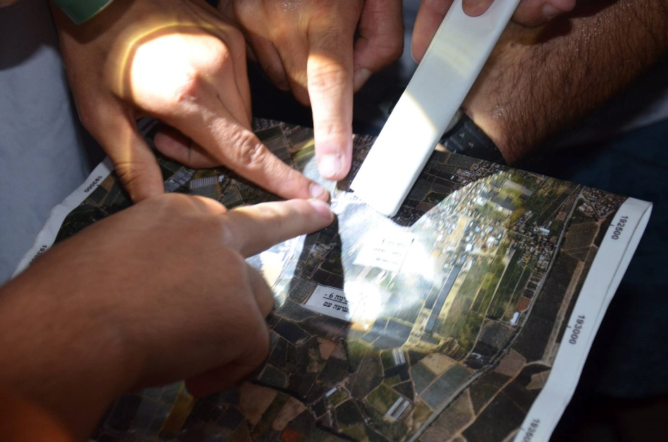
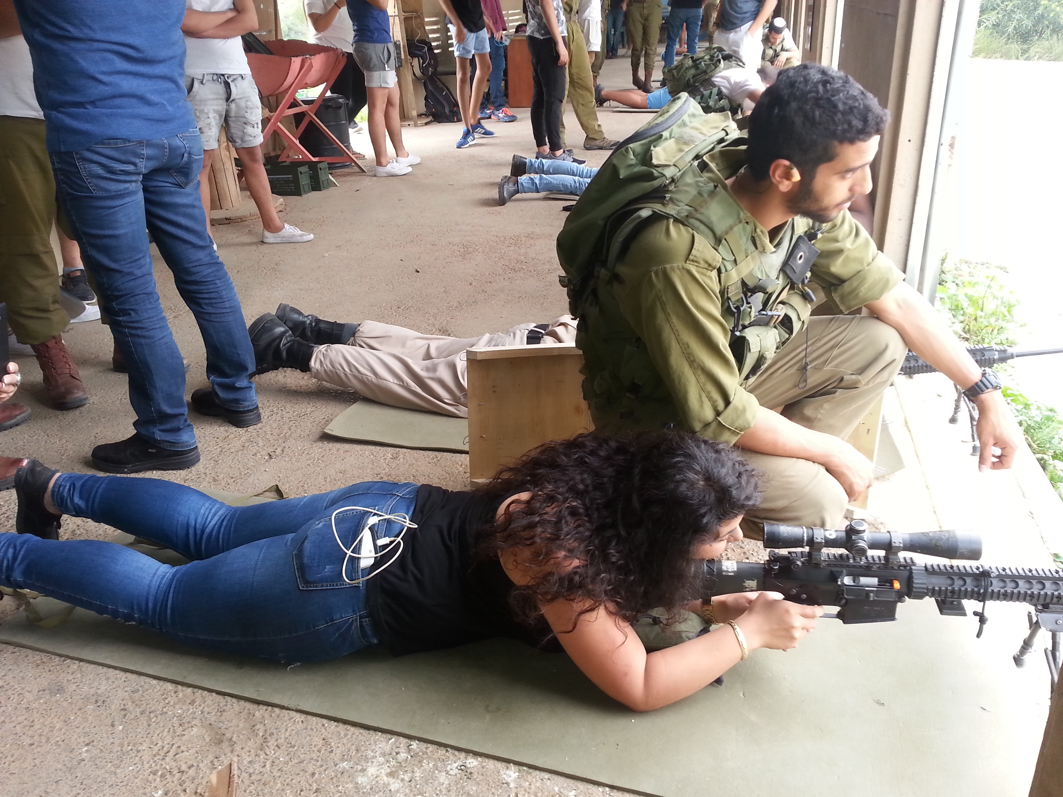

עקרונות מנחים
בניית תכנית תלת שנתית לכל מתנדב
פעילות מותאמת לשכבת הגיל ולחניכים
התייחסות לכל מרכיבי ההכנה לשירות: ידע, כלים ומוטיבציה
מעבר הדרגתי ללקיחת אחריות של החניך על שירותו הצבאי
הדגשת הנכונות של צה"ל לגייס את כולם ומתן מענה לכל צורך

Slide 5
כיתה י' (ט')
המטרה:
היכרות עם צה"ל

Slide 6
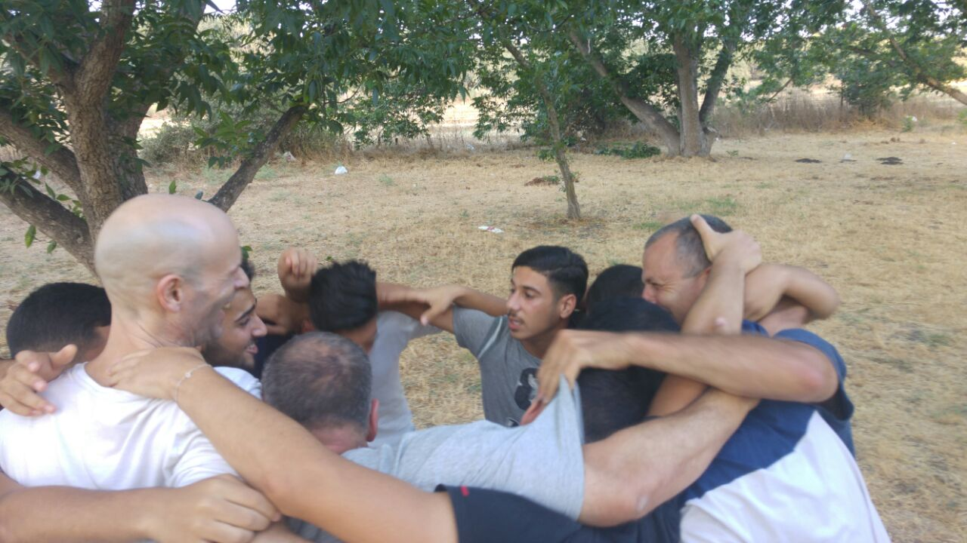
כיתה י' (ט')
הכרות עם צבא: יחידות, מבנה, דרגות, זרועות וכד'
מה עושה הצבא: מורשות קרב, מלחמות, מצגות, היסטוריה וכד'
צבא העם
אני וצבא מה הקשר בין השאיפות והכרות שלי עם השלב הבא בחיים לבין המקום שממנו באתי
טיול רגלי במקום בו מסופרת מורשת קרב
מאגר מצגות : הכרות עם מבנה צה"ל , רוח צה"ל , חיילות , אירועים מעצבים בחיי מדינת ישראל

Slide 7
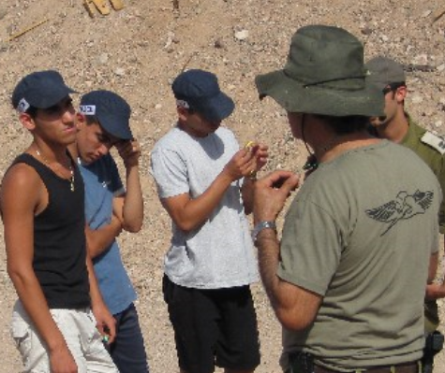
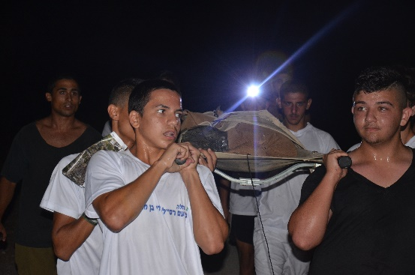
כיתה י"א
המטרה:
לקיחת אחריות של החניך על הליכי המיון והצלחה בהם

Slide 8
כיתה י"א
נעים מאוד צה"ל: צו ראשון , ראיון אישי, שאלון העדפות, מבחנים פסיכוטכניים נתונים אישיים מה זה אומר עלי ?
סיור במיצג חילות בבקו"ם
פאנל חיילות ע"פ מחוזות
השתתפות במסע בעקבות לוחמים
בירור עמדות מה אני חולם להיות
יום שיא באחד מבסיסי צה"ל
חיבור ליחידה תומכת חיילים מאמצים קבוצות צהלה
אמץ לוחם בחג נסיעה ליחידה מאומצת להעניק חבילות צ'ופרים
שיחות אישיות בנוגע לשירות משמעותי

Slide 9
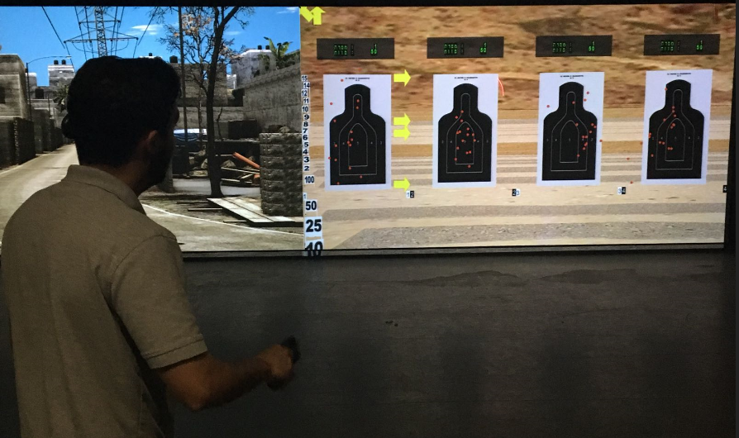
כיתה י"ב
המטרה
הכנה פרטנית לשירות של כל חניך

Slide 10
כיתה י"ב
נגיעה בכל מה שקשור לגיבושים , ימי סיירות צמצום מרחב זרות עם הנתונים וסיכויים להתקבל
שיח על הזהות הישראלית ותכנים בנושא וקשר שלהם לבחירה שלי לשרת בצבא
השתתפות במירוץ ניווטים עם לוחמים
היום שאחרי הצבא תכנים שקשורים לתודעת עתיד ואיך שירות משמעותי יכול לעצב ולתת לי הזדמנויות לחיים שאחרי הצבא
הגעה לבית הלוחם \ או הרצאה ע"פ מחוזות של הלומי קרב שהם חלק ממערך של בית הלוחם
פאנל לוחמות ותפקידי לוחמה
פאנל תפקידי תומכי לחימה
ביקור של ניידת מיטב בקבוצות

Slide 11
שלוש שנים לדוגמא
הכרת הצבא
הקוד האתי
מוזיאון ההגנה
מכון איילון
צבא העם
מג"ב
י'
צו ראשון
מבחנים
מיצג חילות
מסדר כנפיים
ת"ש
בנות
יא'
שיבוץ
ניידת מיטב
חייל מהבקום
הכנה פיזית
ערכי הצבא
יום הגיוס
יב'

Slide 12
יחידות תוכן בפיתוח
מבנה צה"ל
שירות משמעותי
"מאין באת ולאן הולך"
צבא העם
מורשת קרב
הנצחה
הכנס לצו ראשון וליום המא"ה
ניצול הזדמנויות בחיים

Slide 13
פעילויות ברמת קבוצה
ביקור בבסיסי הכשרה
יום נווט עם לוחמים
חשיפה למכינות קד"צ
פאנל תפקידי בנות ובנים
ניידות מיט"ב בקבוצות
סיור מור"ק
הרצאות פצועי צה"ל, לוחמים ועוד
פאנל מכינות

Slide 14
היה ויהיה
יחידה מאמצת לקבוצות מסויימות
ימי שיא שנתיים בשיתוף הצבא
מתנדבים קיימת תכנית שנתית מוכוונת לא צריכים להמציא את הגלגל
צה"ל כארגון מכיר בנו כעמותה , וכערך עוזר לנו לשלב יותר ויותר בני נער בצבא ונותן הזדמנות שווה
יותר יחידות וחיילות פותחות את דלתם עבור קבוצות צהלה
קיום מערך בקרה ומעקב אחרי החניכים שלנו – מסיימי שירות, נושרים

Slide 15

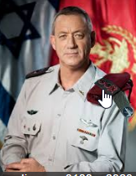
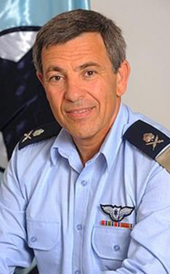
"באופן אישי אני רואה בפרויקט מפעל מבורך ועתיר חשיבות".
רא"ל גבי אשכנזי, רמטכ"ל, 2011.
"הנתונים, התמונות ודברי החניכים והבוגרים משקפים בצורה הטובה ביותר את גודל משמעות הפרויקט לנערים ולנערות המשתתפים בו..."
רא"ל בני גנץ, רמטכ"ל, 2014.
"מחמם את הלב לראות את היקף התנדבות והרצון להשקיע בדור הצעיר, שהוא עתידנו".
אלוף עידו נחושתן, מח"א, 2011.

Slide 16
צהלה וצה"ל – תוכנית תלת שנתית
ייעוץ ועד מנהל - תא"ל (מיל) יוסי אדירי
מנהל הדרכה: ניר פנסו

